Slide 1
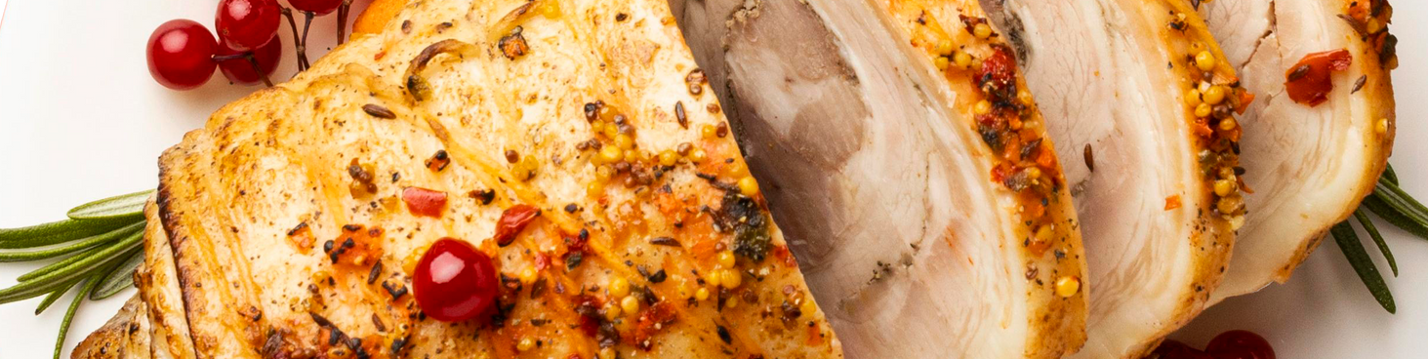


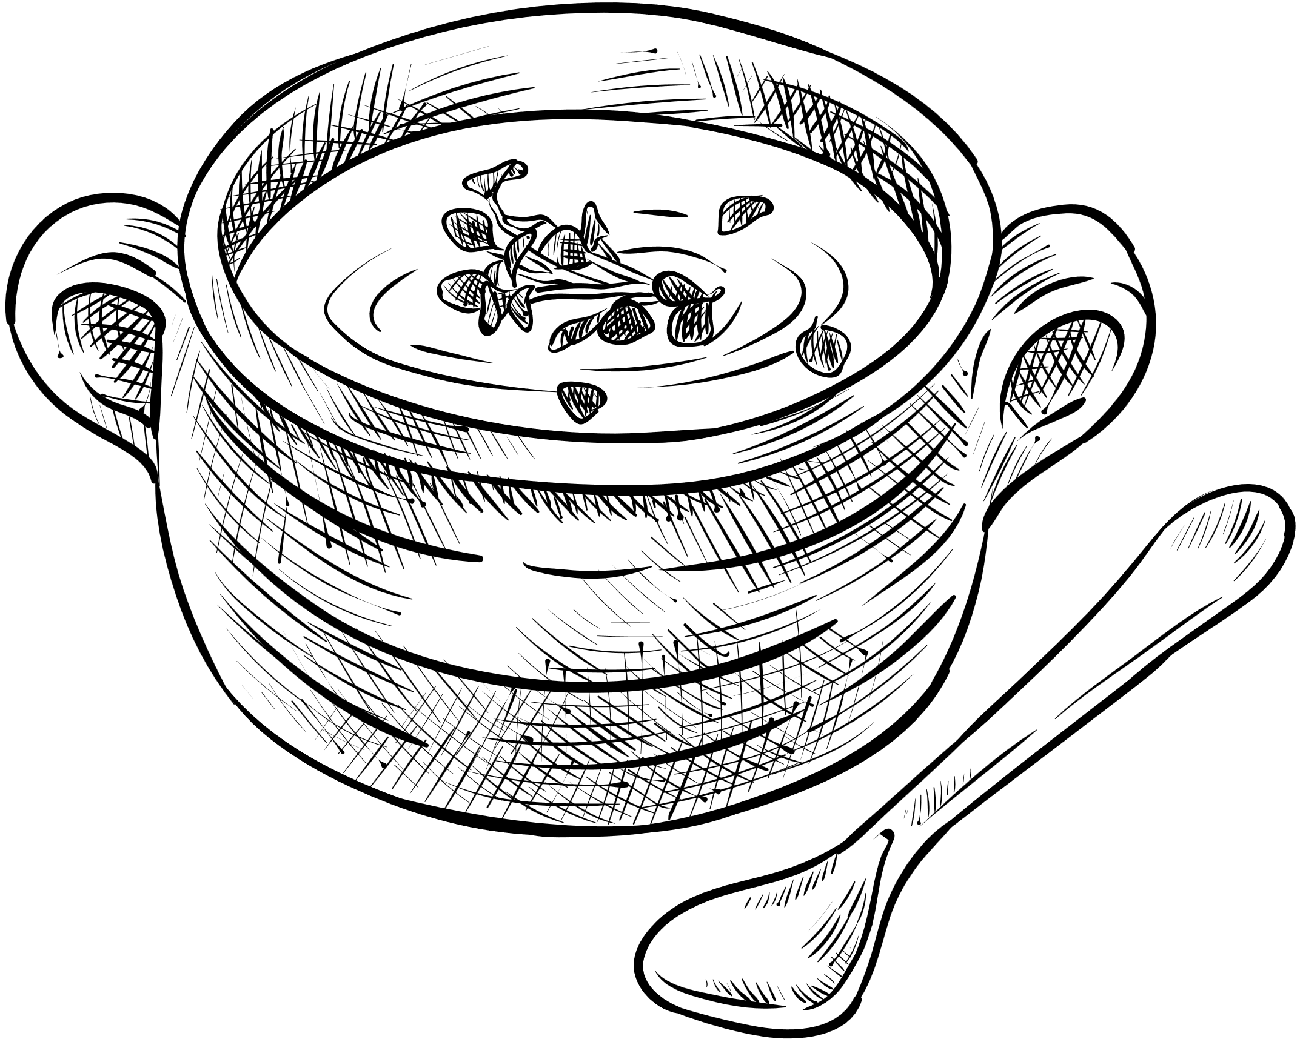
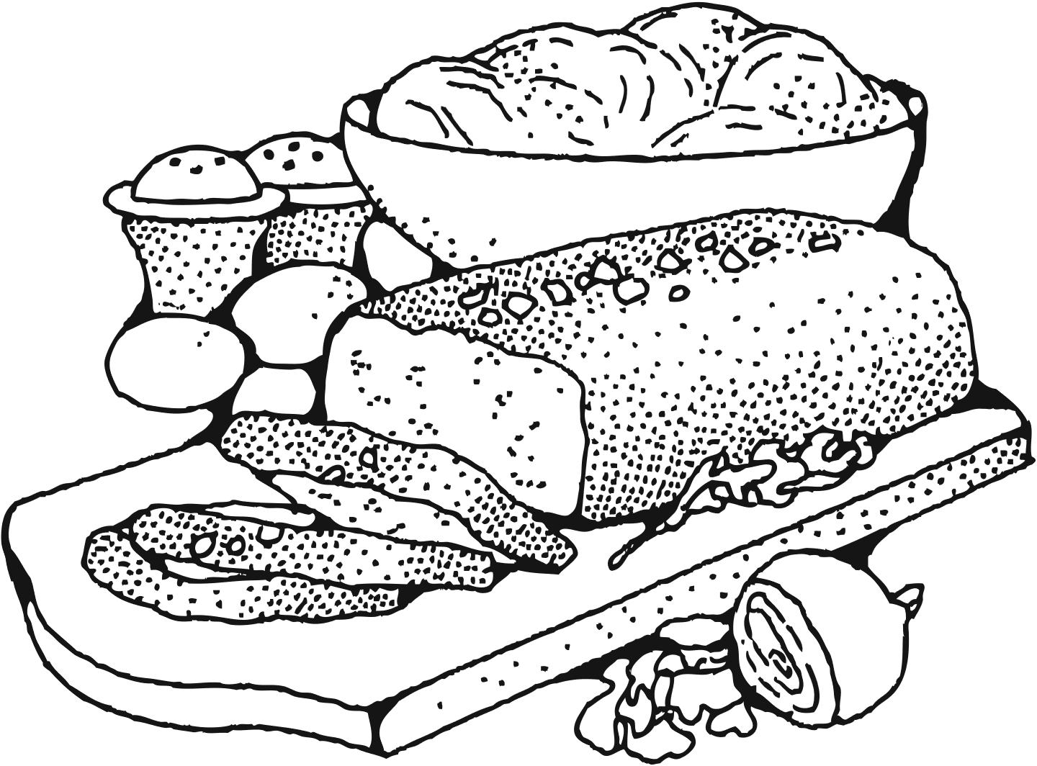
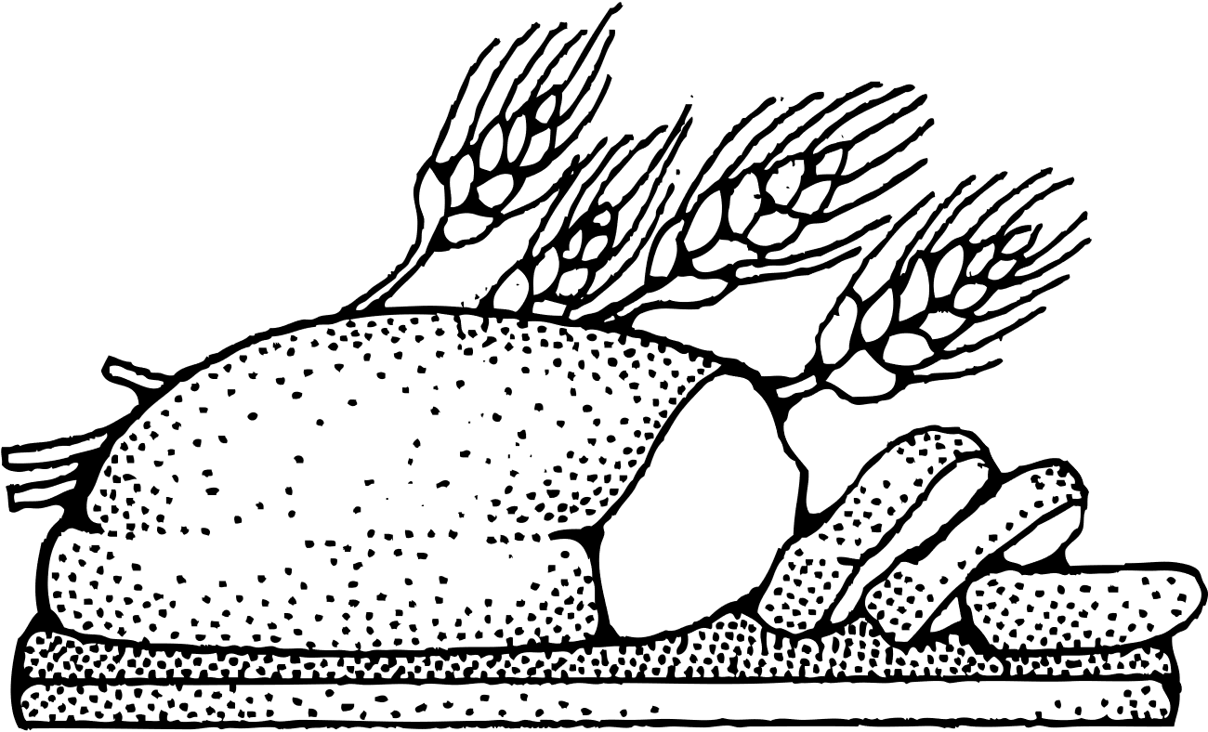
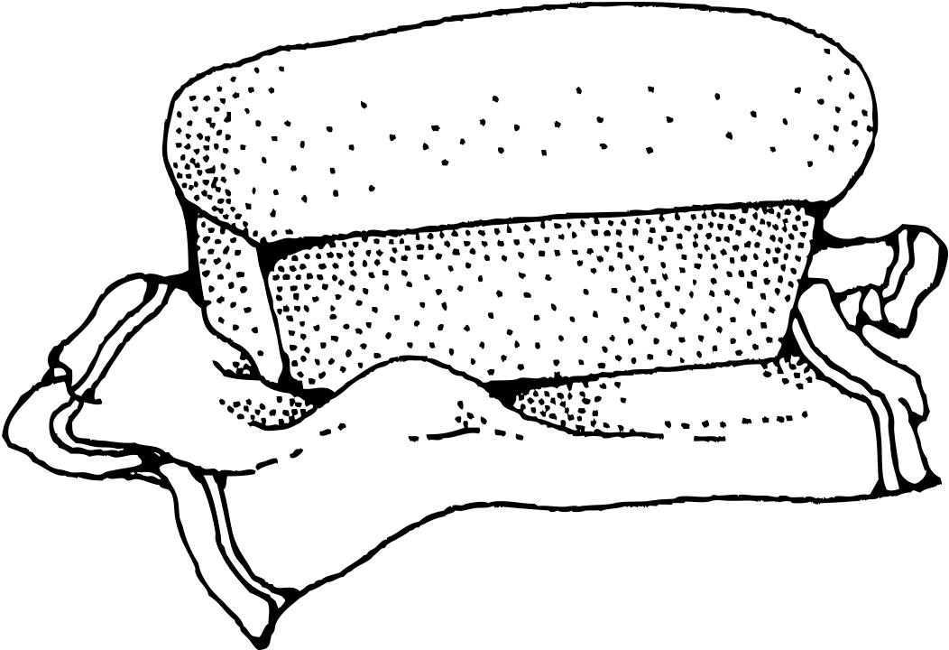
MENU QUOTIDIEN
GSMD
DEJEUNER
SEMAINE DU 06 AU 10 OCT 2025
LUNDI
MARDI
JEUDI
VENDREDI
Plat
COQUILLETTES A LA VIANDE
Garniture
Dessert
FRUITS DE SAISON
Plat
POULET AU FOUR
Garniture
POMMES DE TERRE SAUTEES
Dessert
FRUITS DE SAISON
Plat
TCHEP AU THON
Garniture
Dessert
FRUITS DE SAISON
Plat
CHOUKOUYA DE POULET
Garniture
ATTIEKE
Dessert
CREPE A LA VANILLE

